Slide 1

Denoising Diffusion Probabilistic Models - 2
Kim Jeong Hyo
RTOS Lab
Division of AI Computer Science & Engineering
Kyonggi University

Slide 2
목차
VAE (Varriational AutoEncoder)
VAE Loss & ELBO
VAE와 Diffusion Model의 차이
Diffusion Model Loss
Diffusion Model과 DDPM의 차이
DDPM Loss
비교 성능

Slide 3
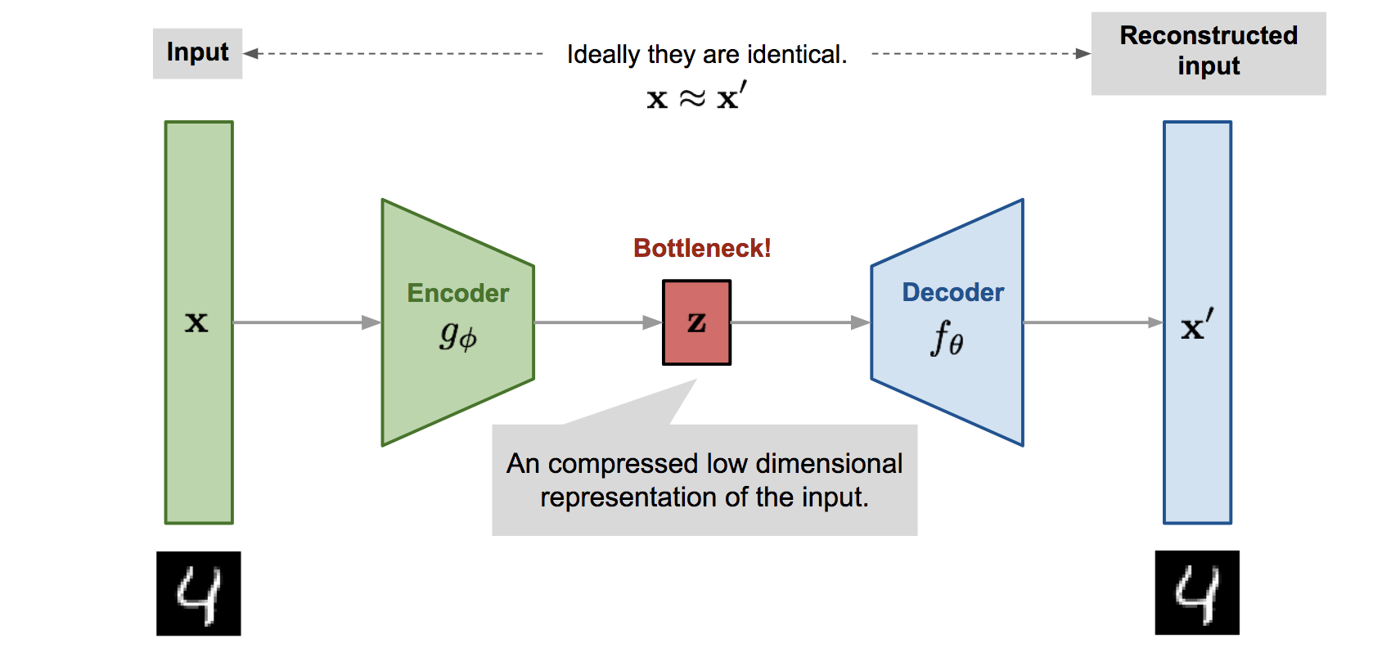
Variational AutoEncoder (VAE)
Generative Model로, 실제 데이터와 비슷하게 데이터를 만드는 것을 목적으로 하는 모델
즉, x와 유사한 x’을 잘 표현하는 z를 찾아내는 것이 VAE의 목적.
  (단, z는 다루기 쉬운 분포의 형태를 한다. = 정규분포)

Slide 4

Variational AutoEncoder (VAE)
VAE LOSS
$$−E_{q\left(z | x\right)}\left[logP\left(x | z\right)\right]+D_{KL}(q(z|x)|\left|P\left(z\right)\right)$$

Slide 5
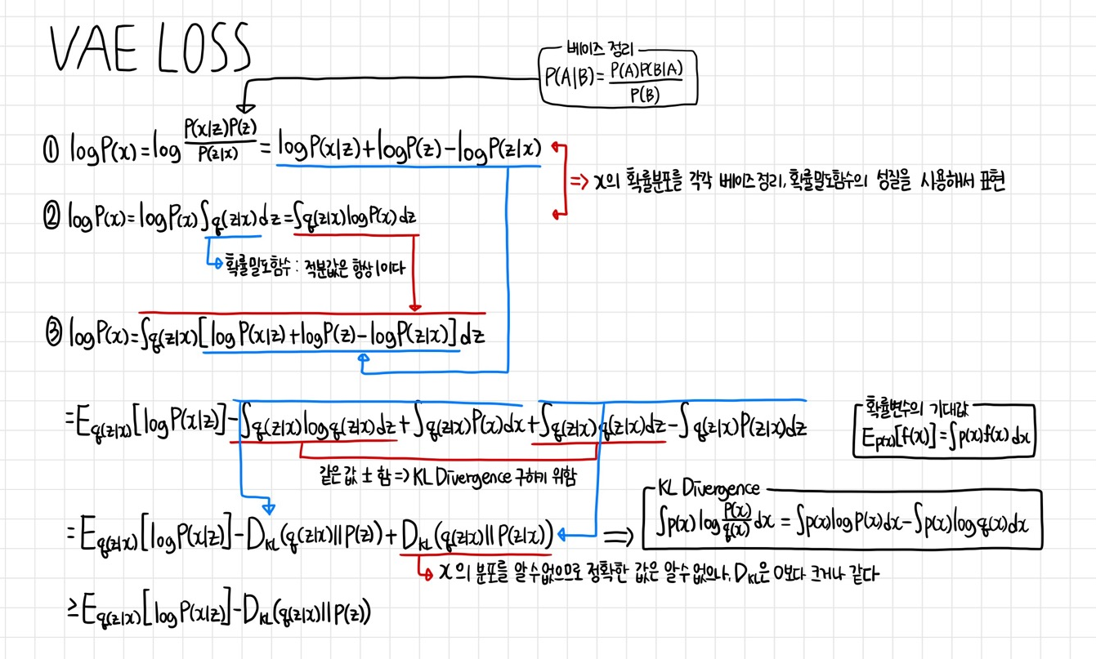
VAE LOSS 증명

Slide 6

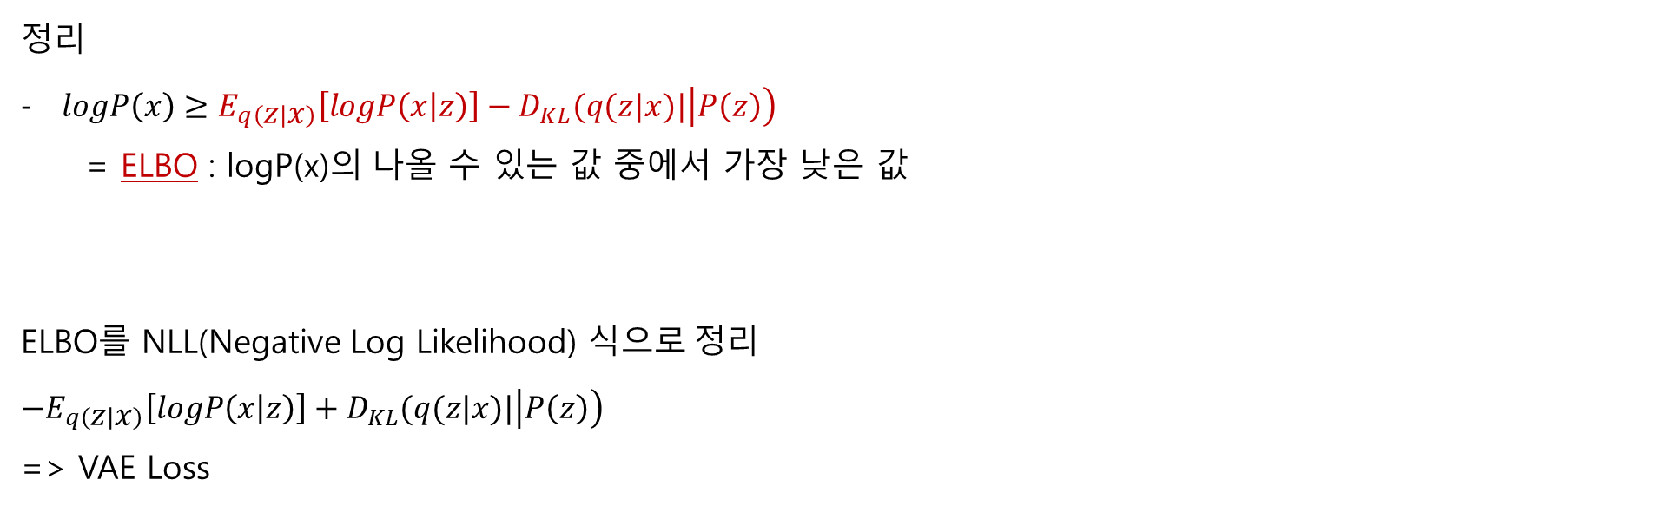
Variational AutoEncoder (VAE)
정리
$logP\left(x\right)≥E_{q\left(z | x\right)}\left[logP\left(x | z\right)\right]−D_{KL}(q(z|x)|\left|P\left(z\right)\right)$
  = ELBO : logP(x)의 나올 수 있는 값 중에서 가장 낮은 값
ELBO를 NLL(Negative Log Likelihood) 식$으로 정리$
$−E_{q\left(z | x\right)}\left[logP\left(x | z\right)\right]+D_{KL}(q(z|x)|\left|P\left(z\right)\right)$
=> VAE Loss
Negative Log Likelihood

Slide 7
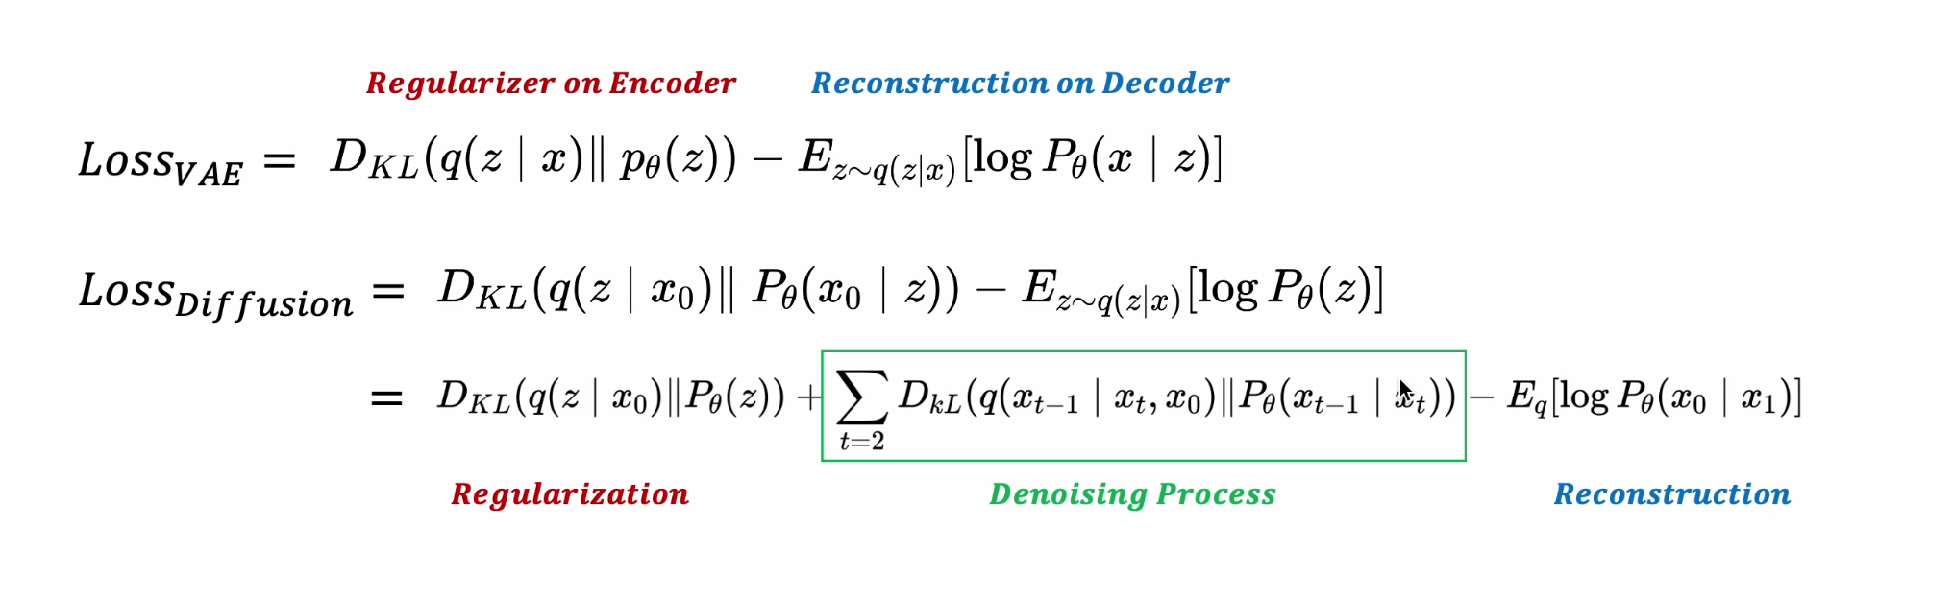
Variational AutoEncoder (VAE)
Regularizer Term
q(z|x)와 p(z)의 유사도에 대한 Loss. 유사할 수록 Loss는 작아진다.
x가 주어졌을 때 가정하는 z의 분포가 실제 z 분포와 일치하도록 만들어주는 역할을 한다.
Reconstruction Term
Input x와 Output x’ 차이에 대한 Loss.
즉 x’가 x로 나올 수 있게 하는 역할을 한다.

Slide 8
VAE vs Diffusion Model
Loss

Slide 9
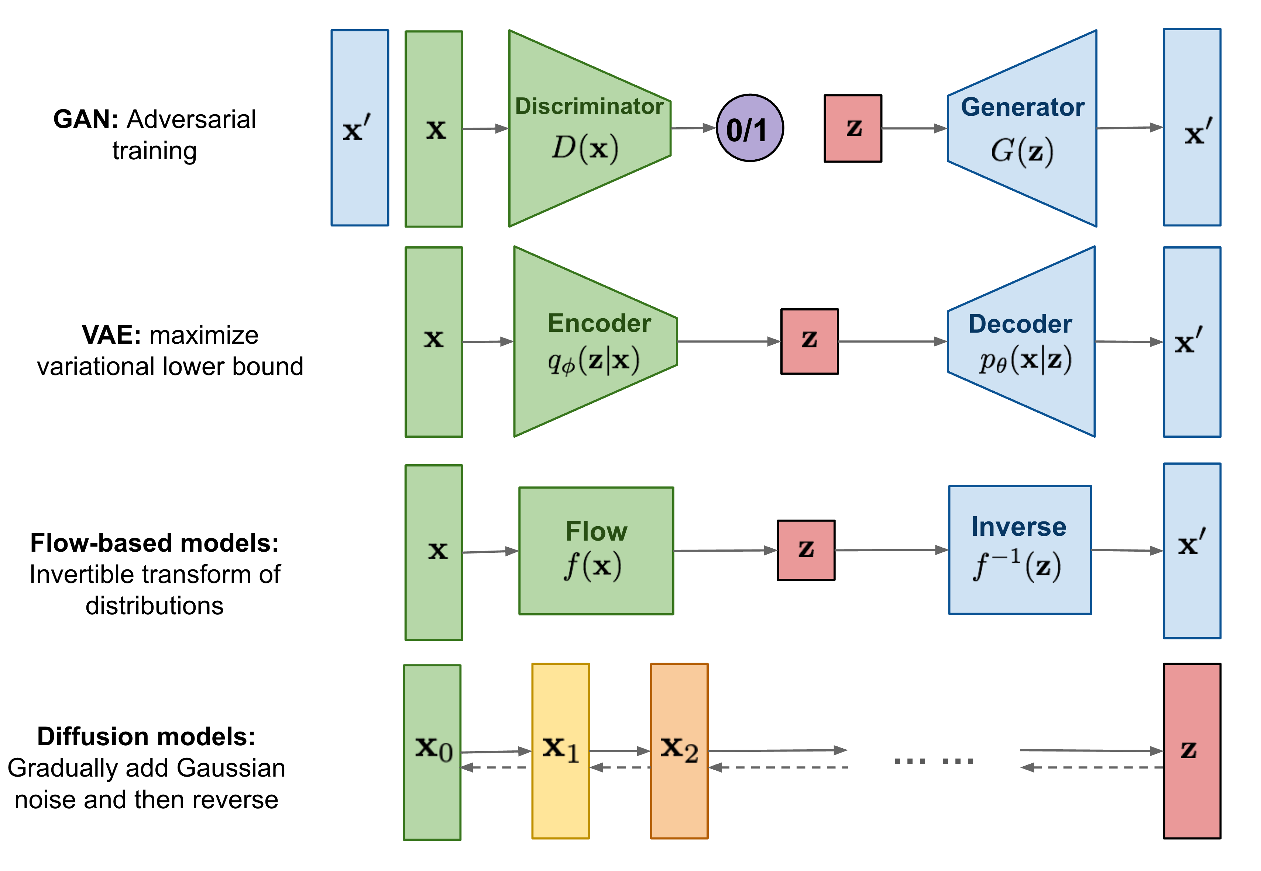
VAE vs Diffusion Model
Latent Variable의 개수
  VAE : 1개
  Diffusion Model : T개

Slide 10
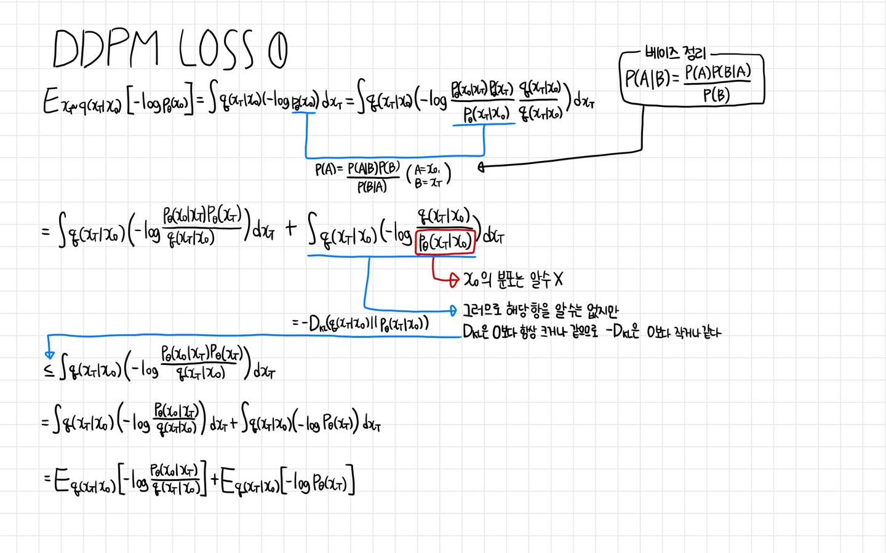
Diffusion Model Loss

Slide 11
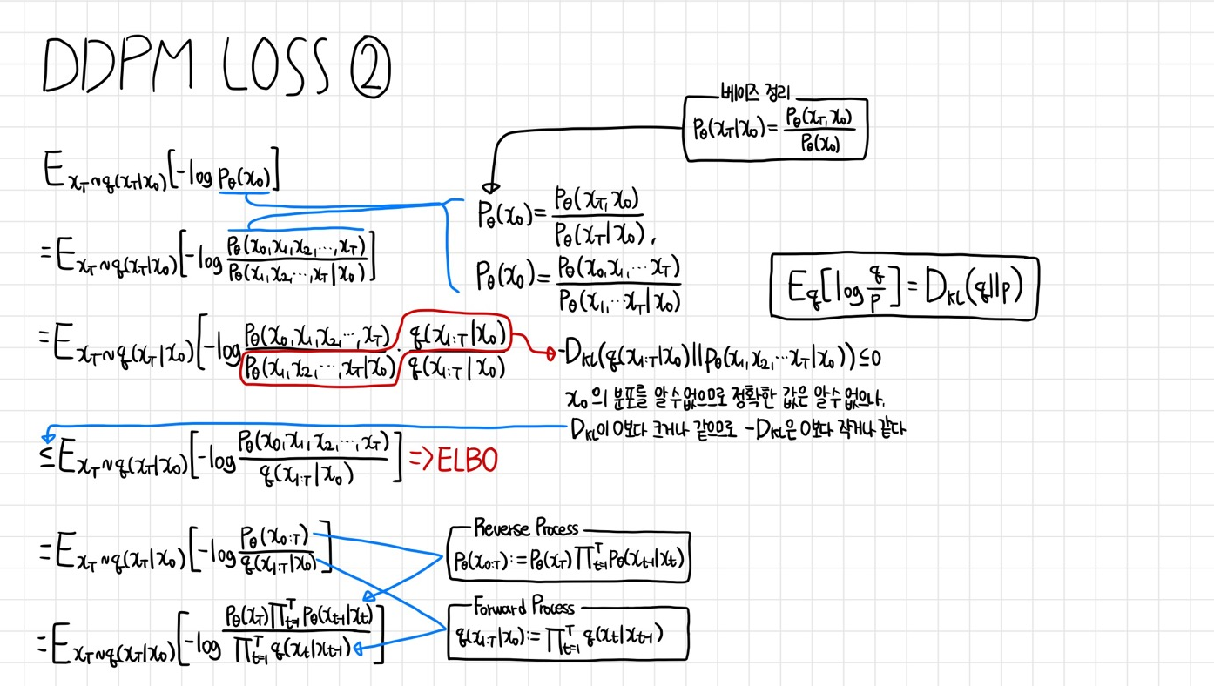
Diffusion Model Loss

Slide 12
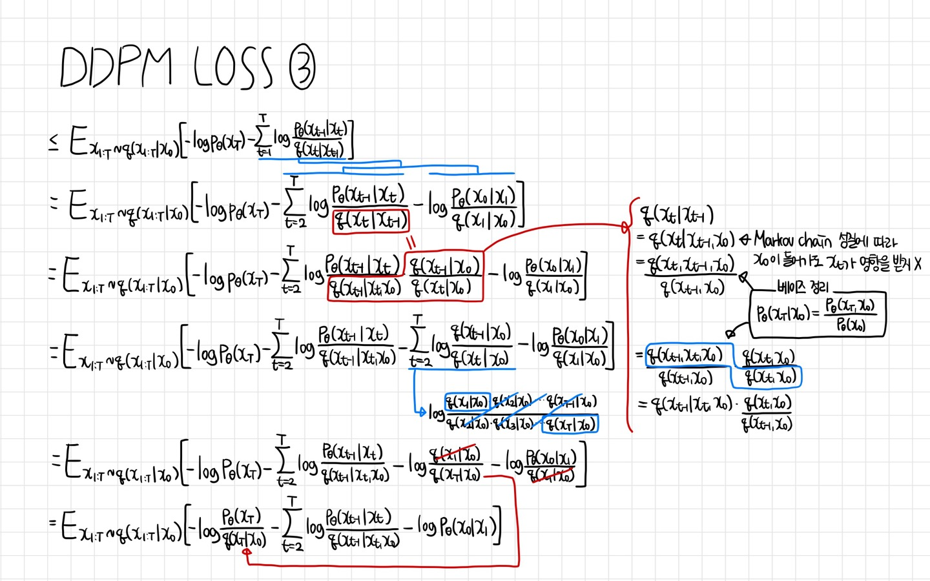
Diffusion Model Loss

Slide 13
Diffusion Model Loss
Loss

Slide 14
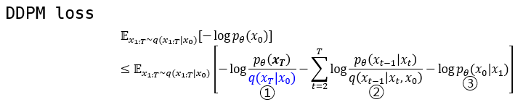
Diffusion Model Loss

Slide 15
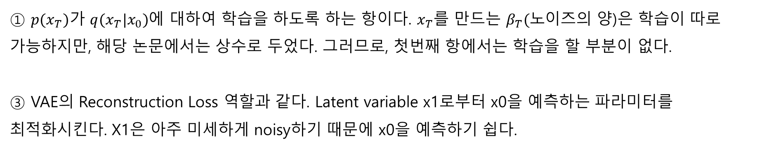
Diffusion Model Loss
① $p(x_{T})가$ $q(x_{T}|x_{0})$에 대하여 학습을 하도록 하는 항이다. $x_{T}$를 만드는 $β_{T}(노$이즈의 양)은 학습이 따로 가능하지만, 해당 논문에서는 상수로 두었다. 그러므로, 첫번째 항에서는 학습을 할 부분이 없다.
③ VAE의 Reconstruction Loss 역할과 같다. Latent variable x1로부터 x0을 예측하는 파라미터를 최적화시킨다. X1은 아주 미세하게 noisy하기 때문에 x0을 예측하기 쉽다.

Slide 16
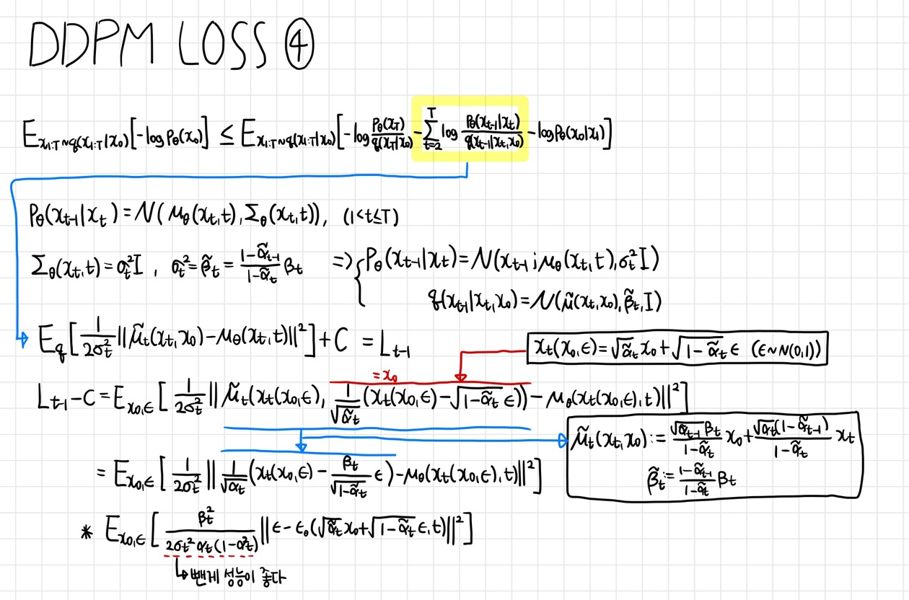
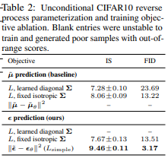
Diffusion Model Loss

Slide 17
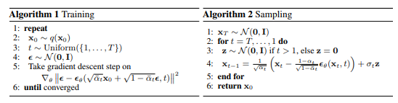
Diffusion Model Loss

Slide 18
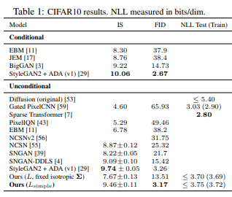
Experiment
IS (Inception Score) : 생성된 이미지로 classification할 때 얼마나 성능이 좋은지 평가하는 스코어.
전 class가 고르게 생성이 잘 되었을 때 Score가 높아진다.
FID (Frechet Inception Distance) : 실제 데이터의 분포와의 차이. 낮을 수록 좋다.

